Slide 1
JSTQB認定テスト技術の紹介
Notes:
JSTQB認定テスト技術について、エンジ五足立が紹介します。

Slide 2
目次
はじめに
JSTQBとは
JSTQBにおけるテストの考え方
ソフトウェアテストの必要性
ソフトウェアテストとは
テストの7原則
テストの分類
テストの設計技法
テストリーダとテスト担当者
おわりに
Notes:
【説明】
目次はこのようになっております。
まずはじめに、今回の勉強会の概要、目的を説明し、JSTQBの概要の説明。
JSTQBにおけるテストの考え方として、ソフトウェアテストの必要性についてとソフトウェアテストの定義。
それから、テストの7原則の代表的なものの説明と、JSTQBでのテストの分類と設計技法について紹介します。

Slide 3
はじめに
ソフトウェアテストの国際標準を身に着けよう
今回の勉強会では、JSTQBが定義する国際的なソフトウェアテストの考え方や用語、技能について紹介します。
各課の開発現場におけるミスコミュニケーションの軽減や、JSTQB認定テスト技術者資格の取得に興味を持っていただくことを目的としています。
Notes:
【説明】
今回の勉強会では、JSTQBが定義する、国際的なソフトウェアテストの考え方や、用語、技法について紹介します。
とはいっても、いままでソフトウェアの開発に携わってきた方には特に目新しい内容ではありません。
JSTQBのテスト技法においては、ソフトウェアテストに関する国際標準の用語や技法が定義されていいますので、各課の開発現場におけるコミュニケーションの祖語や、開発の効率化を図る手助けになるかと思います。
また、名電における方言を意識して、他BUや他社との開発の際に、標準的な考え方や用語などを教養として知っておくということが重要かと思います。
余談になりますが、私も1年前に当社に入社した直後は、独特の方言に苦労しました。
単デ組デ、評価、法案などの用語はそれまでに聞いたことのない用語でしたので、その工程が何を意味しているのかすぐには理解できませんでした。
【メモ】
いままでソフトウェアの開発を行われていた方にとっては当たり前の内容。
特別、目新しい内容があるわけではない。
E-FACTORYでは、他部門や、新規Sierとの連携が肝。
自社独自の方言や、考え方で開発していては認識の祖語や、効率的な開発が行えない。
入社当時は方言が強く苦労した。
JSTQBは、この国際標準としてこのような考え方を持っているという参考になれば。
テストだけではないが、ソフトウェアの開発においてはプロジェクトの利害関係者との認識合わせが重要

Slide 4

JSTQBとは
ISTQBに加盟する、テスト技術者資格認定の運営組織
JSTQBとは、日本におけるソフトウェアテスト技術者資格認定の運営組織。
各国のテスト技術者認定組織が参加しているISTQB（International Software Testing Qualifications Board）の加盟組織として2005年4月に認定されている。
JSTQBが運営するソフトウェアテスト技術者資格（認定テスト技術者資格）は海外でも有効な資格となっている。
Notes:
【説明】
JSTQBとは、日本におけるソフトウェアテスト技術者資格認定の運営組織です。
各国のテスト技術者認定組織が参加している、ISTQBの加盟組織として認定されています。
JSTQBが運営するソフトウェアテスト技術者資格は、海外でも有効な資格となっています。
日本においては、ファンデーションレベルと、アドバンスレベルの試験が開催されています。
私は2/11にファンデーションレベルを受験しました。
結果はまだ発表されていません。受験料が20000円と高額であるため、落ちると痛いなと思っております。
【メモ】
JSTQBとは、日本におけるソフトウェアテスト技術者資格認定の運営組織
各国のテスト技術者認定組織が参加しているISTQB（International Software Testing Qualifications Board）の加盟組織として2005年4月に認定されている
JSTQBが運営するソフトウェアテスト技術者資格は海外でも有効な資格となっています
認定テスト技術者資格
JSTQBはISTQB（International Software Testing Qualifications Board） を通じて、世界各国のテスト技術者資格と相互認証を行っています。

Slide 5
ソフトウェアテストの必要性
安心、便利な生活は、ソフトウェアの品質に掛かっている
自動車、携帯電話、社会インフラ、企業システムなど、我々の身の回りは、ソフトウェアで占められている。すなわち、我々の身体や財産の安全はソフトウェアに委ねられている。
しかし昨今の状況を鑑みると、ソフトウェアの品質や信頼性、安全性が十分に確保されているとは言えません。ソフトウェアの品質や信頼性、安全性の確保は急務となっている。
Notes:
【説明】
次に、ソフトウェアテストの必要性について再確認します。
ソフトウェアは、いまや自動車、携帯電話、社会インフラ、企業システムなど、身の回りはソフトウェアで占められています。
私たちの身体や財産の安全はソフトウェアに委ねられているとも言えます。
私も以前はある企業の業務システムを開発、保守していました。
業務システムが欠陥があり、顧客のデータを破壊したり、業務が続行不可能になるケースもあり、企業活動に致命的な影響を及ぼします。
私たちの安心で便利な生活は、ソフトウェアの品質に掛かっていると言えます。
【メモ】
ソフトウェアテストの重要性・目的について
JSTQBの定義する、故障のメカニズムについて紹介
自動車、携帯電話、社会インフラ、企業システムなど、我々の身の回りは、ソフトウェアで占められています。すなわち、我々の身体や財産の安全はソフトウェアに委ねられているのです。しかし昨今の状況を鑑みると、ソフトウェアの品質や信頼性、安全性が十分に確保されているとは言えません。ソフトウェアの品質や信頼性、安全性の確保は急務なのです。
そのための重要な技術として、ソフトウェアテストがあります。システムトラブルの報道でしばしば目にする「テスト不足」というキーワードは、テストの工数の不足を示唆しているだけではありません。業界全体で、テストの技術力が低
ソフトウェアシステムは、ビジネス分野(銀行など)から、一般消費財(自動車など)に至るまで、社会を構成する要素として必須となっている。
ソフトウェアが期待通りに動かなかった経験は誰もが持っている。
ソフトウェアが正しく動作しないと、経済的な損失、時間の浪費、信用の失墜など、いろいろな問題が発生し、時には傷害や死亡事故になることもある。
人間はエラー(誤り)を犯す。
そのエラーがソースコード、ドキュメントの欠陥(フォールト、バグ)となる。
ソースコードの欠 陥が実行されると、システムは実行すべきことを正しく実行できず(あるいは実行してはならないことを実行してしまい)、 故障が起きる。
ソフトウェア、システム、ドキュメントの欠陥で故障が発生することもあるが、全ての欠陥が故障となるわけではない。
欠陥が混入するのは、人間が誤りを犯しやすいためである。
その誘因として、納期のプレッシャー、コードの複雑さ、 基盤構造の複雑さ、技術の変化、他システムとのインターフェースなどがある。
テストには以下のような目的がある。
•欠陥を摘出する。
•対象ソフトウェアの品質レベルが十分であることを確認する。
•意志決定のための情報を示す。
•欠陥の作りこみを防ぐ。

Slide 6
ソフトウェアテストとは
テストとは作業ではなく、プロセスのこと
テストとは、全てのライフサイクルを通じて実施する静的、動的なプロセスにおいて、成果物が特定の要件を満足するかを判定し、目的に合致することを実証し、欠陥を見つけるため、ソフトウェアプロダクトや関連成果物に対し、計画、準備、評価をすること、と定義される。
つまり、テストというのは単なる動作検証ではなく、計画から評価までのプロセス全体を指す。
Notes:
【説明】
ソフトウェアテストとは、「ソフトウェアのすべてのライフサイクルを通じて実施する静的、動的なプロセスにおいて、成果物が特定の要件を満足するかを判定し、目的に合致することを実証し、欠陥を見つけるため、ソフトウェアプロダクトや関連成果物に対し、計画、準備、評価をすること」と定義されます。
つまり、ソフトウェアテストというのは、単なる動作検証ではなく、計画から評価までのプロセス全体を指します。
【メモ】
テストとは、全てのライフサイクルを通じて実施する静的、動的なプロセスにおいて、成果物が特定の要件を満足するかを判定し、目的に合致することを実証し、欠陥を見つけるため、ソフトウェアプロダクトや関連成果物に対し、計画、準備、評価をすること、と定義される。
つまり、テストというのは単なる動作検証ではなく、計画から評価までのプロセス全体を指す

Slide 7
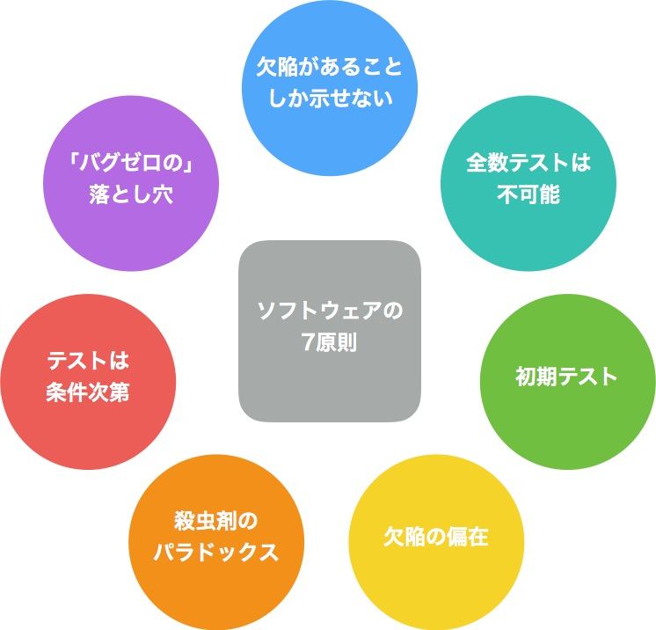
テストの7原則
テストアプローチの基本原則
テストアプローチにおける、最も重要で、多くのものに共通した考え方がこの7原則。
7原則を無視し、闇雲にテストアプローチを行うことは、ソフトウェアの品質を下げることにつながる。
Notes:
【説明】
JSTQBでは、テストアプローチの原則として、「テストの7原則」を重視しています。
ソフトウェアテストにおいては、これまで様々な原則が生まれてきましたが、その中でもっともの重要で、多くのものに共通した考え方がこの7原則です。
7つの原則を無視し、闇雲にテストアプローチを行うことは、テストをしているのに欠陥が見つけられない、ユーザーに使い物にならない、役に立たないと言われてしまうことに繋がります。
【メモ】
JSTQBにおいてもテストの7原則を重視している。
ソフトウェアのテストを実施するにあたって、7つの原則を理解し、それに対する対策をとらないと、
テストをしているのに欠陥が見つけられない、ユーザーに使い物にならない、役に立たないと言われてしまう。
テストへの心構え、アプローチの心構え。
ソフトウェアというものがこの世に生まれてから、ソフトウェアテストもまた同時に発展を続けてきました。 これまでに、ソフトウェアテストのさまざまな原則が生まれてきましたが、その中でももっとも重要で、多くのものに共通した考え方がソフトウェアテストの7原則です。 ここでは、ソフトウェアテストの7原則について解説します。
ソフトウェアテストの7原則は、テストのあらゆる場面で当てはまります。 テスト担当者であるなら、絶対に覚えておいて損はないでしょう。

Slide 8
原則１：テストは「欠陥がある」ことしか示せない
テストで欠陥がないことは証明できない
テストで欠陥を見つければ、原因を究明して欠陥を取り除くことができます。
しかし、テストで欠陥がないことは、証明ができない。
Notes:
【説明】
原則1：テストは「欠陥がある」ことしか示せない
テストを行うことで、故障が起きれば、ソフトウェアに欠陥が存在することを見つけることができます。
欠陥の原因を究明して取り除くことができます。
しかし、テストをしても、故障が起きなかった場合は、欠陥がないと言い切れるでしょうか？
たまたま、テストケースに漏れがあって、故障が起きる値でテストできていなかっただけかもしれません。
あるいは、ある特殊な条件が重なった場合だけ、故障が起きることがあるのかもしれません。
もしかしたら、本当に欠陥がなかったのかもしれません。
私たちには、「欠陥がない」ということは絶対に証明することはできないということです。
【メモ】
■原則１：テストは「欠陥がある」ことしか示せない
テストをおこなうことで、故障が起きれば、そのソフトウェアに欠陥があることは分かります。
また、その原因を究明すれば、欠陥を取り除くことができます。
しかし、そもそもテストをしても故障が起きなかった場合には、どうでしょうか？
もしかしたら、本当にそのソフトウェアには、欠陥がなかったのかもしれません。
しかし、そのテストではたまたま故障が起きなかっただけかもしれません。
その他にも、テストケースに漏れがあって、たまたま故障が起きる値でテストがされなかっただけかもしれません。
このように、テストでは「故障が起きた=欠陥がある」という証明はできても、「故障が起きない=欠陥がない」は証明することができないのです。

Slide 9
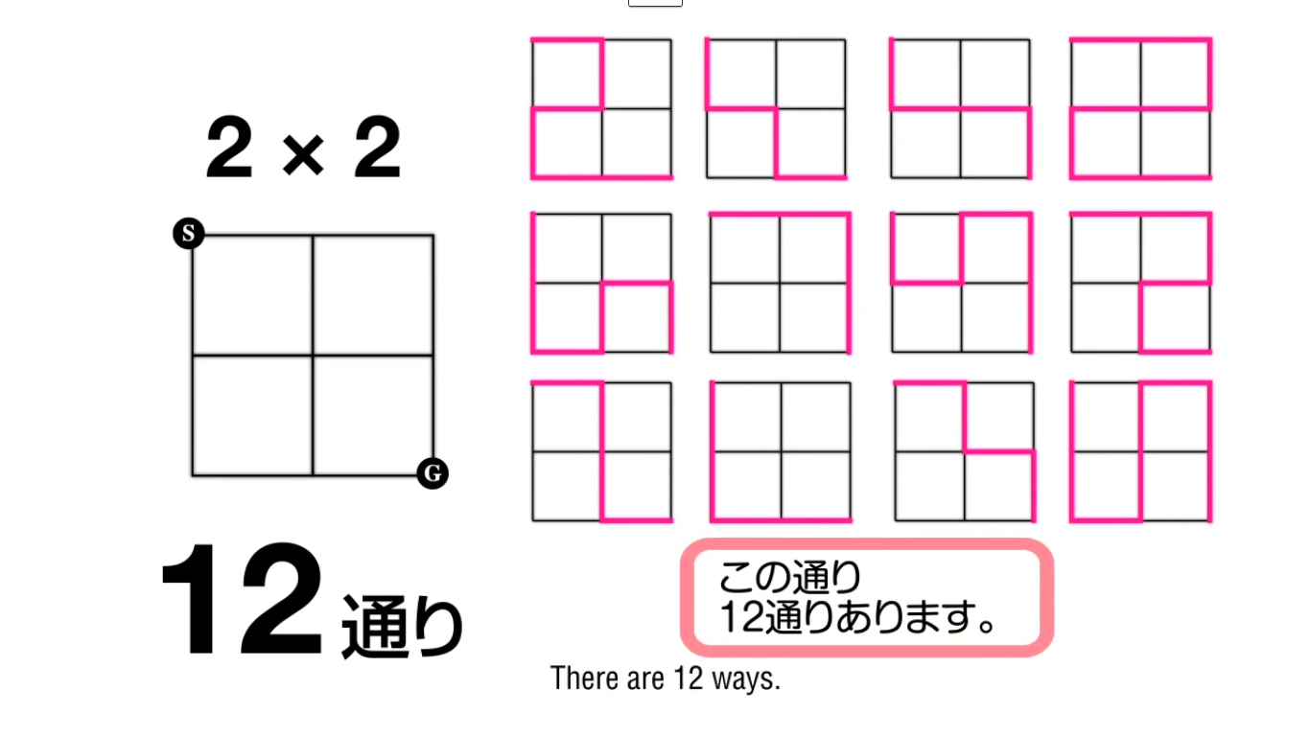
原則２：全数テストは不可能
優先順位をつけて、効率的にテストを行う
n×nの区分された格子状の道を、左上から右下まで遠回りを許しつつ同じ場所を通らない道順の数を数えたとき、2×2では12通り、3×3では184通り、4×4では8,512通りにもなります。
これらの全数テストを考えると、テスト実行を行う以前に、テストケースを洗い出すだけでも膨大な時間がかかります。
Notes:
【説明】
原則２：全数テストは不可能
「全数テスト」とは、ソフトウェアに入力可能なすべてのパターンをテストするということ。
n×nで区分された格子状の道を、左上から右下まで遠回りを許しつつ同じ場所を通らない道順の数を数えたとき、2×2では12通り、3×3では184通り、4×4では8,512通りにもなります。
これらの全数テストを考えると、テスト実行を行う以前に、テストケースを洗い出すだけでも膨大な時間がかかります。
そのため、実際のテストではソフトウェアの性質や、目的、リスクなどにより、優先順位をつけてテストを行うことが必要です。
【メモ】
■原則２：全数テストは不可能
「全数テスト」とは、ソフトウェアに入力する可能性のある、すべてのパターンをテストすることです。
しかし、入力条件の全組み合わせをテストするのは、テストケースが膨大になりすぎるため、単純な機能レベルのテスト以外では非現実的です。
全数テストを考える際の、テストケースの数の増え方に関して、興味深い動画がありますので、こちらを参考にしてください。
このように、全数テストを考えると、テスト実行を実行する以前に、テストケースを洗い出すだけでも膨大な時間がかかることが分かります。
そのため、実際のテストでは、ソフトウェアの性質、目的、使われ方、考えられるリスク、
などにより、重点的にテストをおこなう場所を絞ったり、優先順位をつけたりしてテストをおこないます。

Slide 10

原則５：殺虫剤のパラドックス
使いまわされたテストでは、欠陥は見つからない
害虫駆除にずっと同じ殺虫剤を使っていると、そのうち虫が耐性を持つ。
ソフトウェアテストも同じテストを繰り返していると、そのテストでは新しい欠陥が見つからなくなる。
テストケースやテストデータは都度、見直しが必要。
Notes:
【説明】
原則５：殺虫剤のパラドックス
害虫駆除に、ずっと同じ殺虫剤を使っていると、そのうち虫が耐性をもつようになり、殺虫剤の効果が薄れます。
ソフトウェアテストでも、同じテストを何度も繰り返していると、そのテストでは新しい欠陥が見つからなくなります。
プログラマは同じバグを何度も出すことはありませんから、それに合わせてテストケースやテストデータの見直しが必要となります。
【メモ】
■原則５：殺虫剤のパラドックス
害虫駆除にずっと同じ殺虫剤を使っていると、そのうち虫が耐性をもつようになり、殺虫剤がだんだん効かなります。
ソフトウェアテストでも、同じテストを何度も繰り返していると、そのテストでは新しい欠陥が見つからなくなります。
見つけた欠陥を修正するというのは、そのテストに対する耐性を身につけているのと一緒です。
そのため、ソフトウェアテストでは、新しいテストケース、テストデータでテストを実施する必要があります。

Slide 11
原則共通
テストで欠陥がないことは証明できない
Notes:
【説明】
原則1：テストは「欠陥がある」ことしか示せない
テストを行うことで、故障が起きれば、ソフトウェアに欠陥が存在することを見つけることができます。
欠陥の原因を究明して取り除くことができます。
しかし、テストをしても、故障が起きなかった場合は、欠陥がないと言い切れるでしょうか？
たまたま、テストケースに漏れがあって、故障が起きる値でテストできていなかっただけかもしれません。
あるいは、ある特殊な条件が重なった場合だけ、故障が起きることがあるのかもしれません。
もしかしたら、本当に欠陥がなかったのかもしれません。
私たちには、「欠陥がない」ということは絶対に証明することはできないということです。
【メモ】
■原則５：殺虫剤のパラドックス
害虫駆除にずっと同じ殺虫剤を使っていると、そのうち虫が耐性をもつようになり、殺虫剤がだんだん効かなります。
ソフトウェアテストでも、同じテストを何度も繰り返していると、そのテストでは新しい欠陥が見つからなくなります。
見つけた欠陥を修正するというのは、そのテストに対する耐性を身につけているのと一緒です。
そのため、ソフトウェアテストでは、新しいテストケース、テストデータでテストを実施する必要があります。
■原則６：テストは条件次第
すべてのモジュールで使える共通のテストは存在しません。
ソフトウェアが使用される状況や、目的に合わせてテストの内容や方法を変更する必要があります。
■原則７：「バグゼロ」の落とし穴
ソフトウェアテストで見つけた欠陥を全て修正したからといって、良い製品とは限りません。
欠陥を修正したことによる影響範囲や、新たな欠陥がないか確認しないと、できていたことができなくなったり、欠陥を修正したことで使いづらくなったりしている可能性もあります。

Slide 12
テストの分類
テストはレベル（フェーズ）や、タイプの観点で分類される
・テストレベル
テストの段階によって分類したもの。
コンポーネントテスト、統合テスト、システムテスト、受け入れテスト。
シーケンシャル開発モデルの場合、テストの各フェーズと対応することが多い。
イテレーティブ開発モデルの場合は複数のフェーズ内で同じテストレベルが繰り返し実行される。
・テストタイプ
要求の種類やソフトウェア構造で分類したもの。
すべてのテストレベルに対してすべてのテストタイプが実行可能。
機能テスト、非機能テスト、構造テスト、回帰テスト。
Notes:
テストレベルを4段階定義している
コンポーネントテスト、統合テスト、システムテスト、受け入れテスト
テストレベルとは、テストフェーズとは異なるものであるが、
一般的なウォーターフォール開発のフェーズとはこのように紐づきますテストフェーズと紐づく。
アジャイルなどのインクリメント開発では、フェーズとは紐づきません
例えば、ISTQBはISO12207の開発プロセスを参照していますが、ここで定義されるv字モデルに対応するテストレベルはこのようになります。
V字モデルは開発プロセスのモデルですが、詳細は割愛します。

Slide 13
テストの分類（１）
テストはレベル（フェーズ）や、タイプの観点で分類される
・テストレベル
テストの段階によって分類したもの。
コンポーネントテスト、統合テスト、システムテスト、受け入れテスト。
シーケンシャル開発モデルの場合、テストの各フェーズと対応することが多い。
イテレーティブ開発モデルの場合は複数のフェーズ内で同じテストレベルが繰り返し実行される。
・
コンポーネントテスト | 分離してテストが可能な単位の欠陥を既出し、正しく動作することを検証するテスト
統合テスト | コンポーネント間のインタフェース、あるいはシステム間のインタフェースなどを検証するテスト
システムテスト | システムやソフトウェアプロダクト全体
受け入れテスト
Notes:
テストレベルを4段階定義している
コンポーネントテスト、統合テスト、システムテスト、受け入れテスト
テストレベルとは、テストフェーズとは異なるものであるが、
一般的なウォーターフォール開発のフェーズとはこのように紐づきますテストフェーズと紐づく。
アジャイルなどのインクリメント開発では、フェーズとは紐づきません
例えば、ISTQBはISO12207の開発プロセスを参照していますが、ここで定義されるv字モデルに対応するテストレベルはこのようになります。
V字モデルは開発プロセスのモデルですが、詳細は割愛します。

Slide 14
テストの設計技法
基本はブラックボックスとホワイトボックス
仕様ベース
仕様の分析に基づいてテストケースの取捨選択を行う。ブラックボックステスト設計と同義。同値分割法、境界値分析、デシジョンテーブルテスト、状態遷移テスト、ユースケーステスト
構造ベース
内部構造の分析に基づいてテストケースの取捨選択を行う。ホワイトボックステスト設計と同義。ステートメントカバレッジ（C0カバレッジ）、デシジョンカバレッジ（C1カバレッジ）。
経験ベース
担当者の経験ベースでテストケースを作成する。”勘と経験”、技量に依存。エラー推測、探索的テスト（アドホックテスト）

Slide 15
おわりに
ガラパゴスにならないために
今回の勉強会では、ISTQBが認定する国際的なソフトウェアテストの考え方や用語について紹介させていただきました。
テストだけではないが、ソフトウェアの開発においてはプロジェクトの利害関係者との認識合わせが重要
E-FACTORYでは、他部門や、新規Sierとの連携が肝。
自社独自の方言や、考え方で開発していては認識の祖語や、効率的な開発が行えない。
他部門とのコミュニケーションや、他社との開発においてもミスコミュニケーションを防止することができる。
自社独自ではなく、国際的な認定に沿った用語の理解や技能を身に着けることで、ミスコミュニケーションを防止することが重要

Slide 16
参考文献
https://appkitbox.com/knowledge/test/20121112-6
https://webrage.jp/techblog/7_principles_of_software_testing/
『ソフトウェアテスト教科書 JSTQB Foundation 第3版』
http://www.xn--cckyb8ika7450e78m704d6wf.com/%E5%AE%B3%E8%99%AB%E9%A7%86%E9%99%A4%E3%80%80%E5%AE%B6%E5%BA%AD%E7%94%A8%E6%AE%BA%E8%99%AB%E5%89%A4%E3%81%AE%E5%AE%89%E5%85%A8%E6%80%A7/
Notes:
https://appkitbox.com/knowledge/test/20121112-6
https://webrage.jp/techblog/7_principles_of_software_testing/
『ソフトウェアテスト教科書 JSTQB Foundation 第3版』
http://www.xn--cckyb8ika7450e78m704d6wf.com/%E5%AE%B3%E8%99%AB%E9%A7%86%E9%99%A4%E3%80%80%E5%AE%B6%E5%BA%AD%E7%94%A8%E6%AE%BA%E8%99%AB%E5%89%A4%E3%81%AE%E5%AE%89%E5%85%A8%E6%80%A7/

Slide 17
